Slide 1
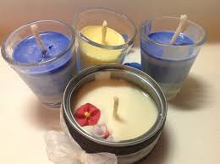
C’E’ , CI SONO / C’ERA , C’ ERANO
Non è la
CERA
di una
candela

Slide 2
C’è , ci sono li usiamo per indicare la presenza di una cosa, un animale, una persona in un luogo.
C’ è viene usato per il singolare
c’è un gatto in giardino
c’è una penna sul tavolo
c’è un bambino al parco
Ci sono viene usato per il plurale
ci sono dei gatti in giardino
ci sono delle penne sul tavolo
ci sono dei bambini al parco copia questa regolina sul quaderno regole

Slide 3
Ricorda la nostra furbata : per scrivere C’E’ conto fino a 4 …1C..2 ‘…3E…4 ‘
C’ è viene da ci è che diventa c è
RICORDI ? Quando ci sono due vocali vicine si cancella la vocale della parola che viene prima e al suo posto , si mette l’apostrofo.
ci è il sole diventa c’è il sole
ci è la mamma diventa c’è la mamma

Slide 4
…ma se tutto accade al passato?
Ci era un gatto diventa c’era un gatto
Ci era la mamma diventa c’era la mamma
Ci era un sasso diventa c’era un sasso
E se le dobbiamo scrivere al plurale ?
Scriveremo C’ ERANO
C’erano i gatti
C’erano le mamme
C’erano i sassi
Adesso per esercitarti segui le indicazioni della tua maestra

